Slide 1
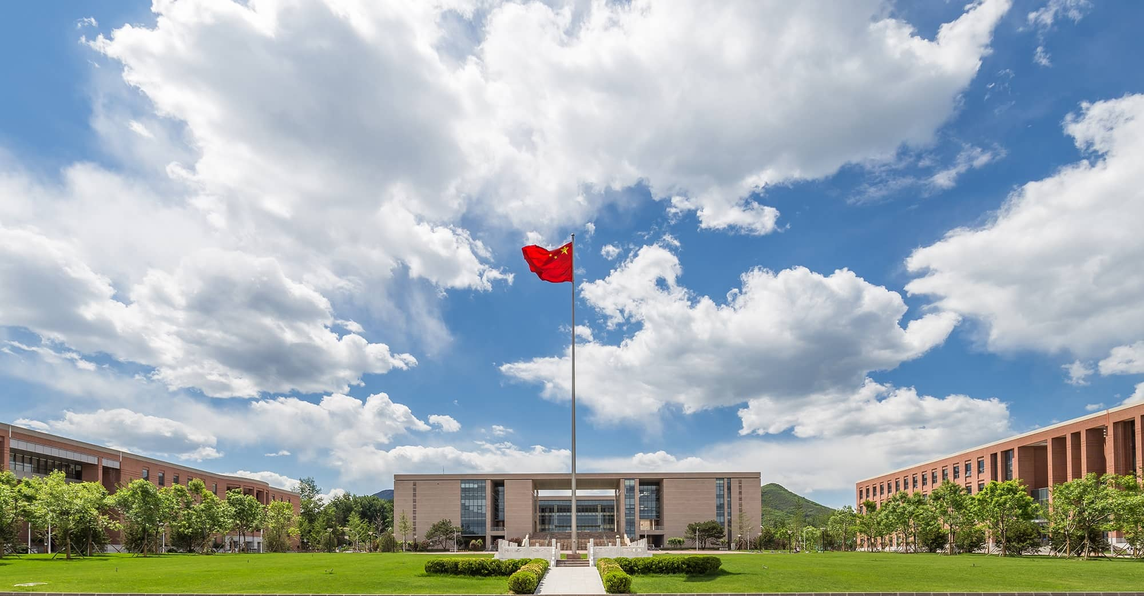

第二讲 专利
Notes:
照片为学生拍摄的礼堂

Slide 2
一、专利和我国专利法保护的对象
（一）什么是专利
英文patent，指记载、公布了某项发明创造，同时也确认了专利权人对该项发明创造享有排他性的权利的文件。
专利的三种含义：
专利文献
专利技术
专利权

Slide 3
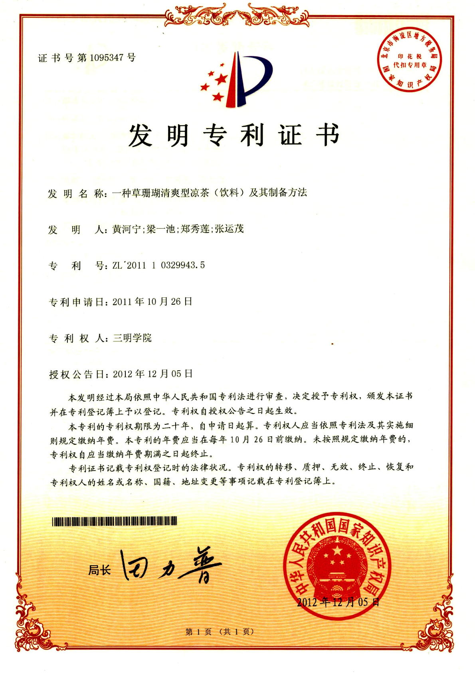

Slide 4
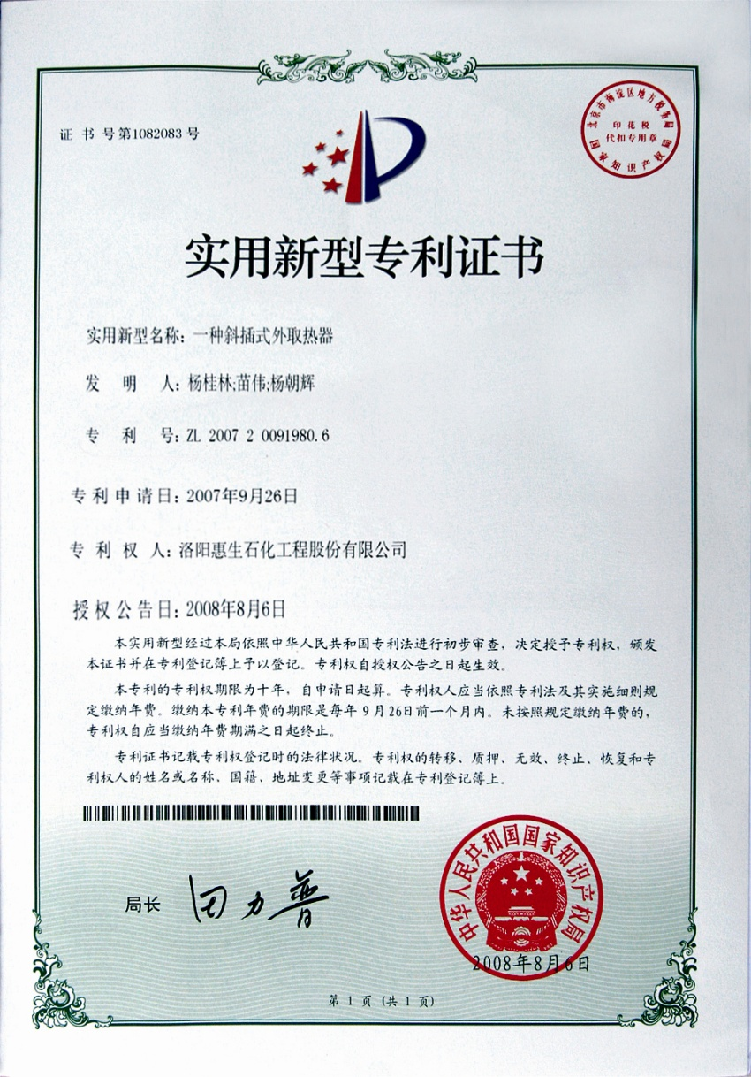

Slide 5
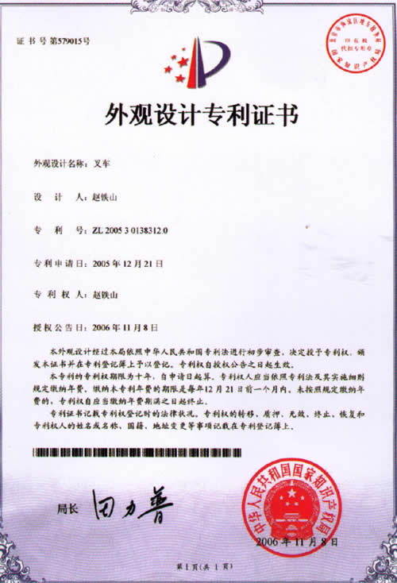

Slide 6
（二）专利的本质
专利
公开
独占

Slide 7
（三）专利制度的起源
15-16C
1623年
滥用授予特权的方式
14C
从英国看世界专利法的起源
颁布《垄断法案》
对引进技术新工业授予特权
18C
18-20C
专利制度完善
世界各国建立专利制度

Slide 8
（三）专利制度的起源
洋务运动
戊戌变法
1912-1949
从钦赐专利到立法
国民党政府和共产党政府都颁布奖励发明的规定
太平天国
我国专利法立法概况
《资政新篇》提出了专利制度
1992
2000
2008
2020
1984年
第一部专利法制订
专利法修改

Slide 9
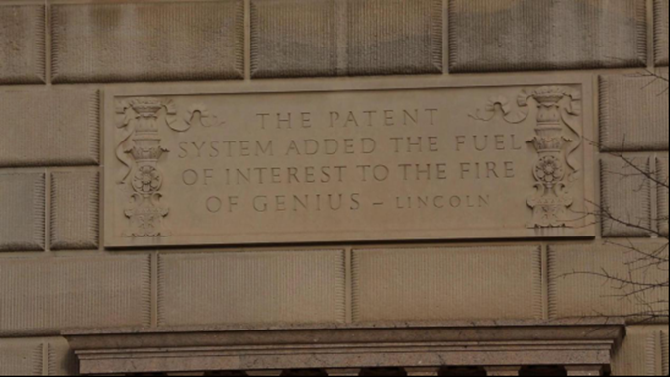
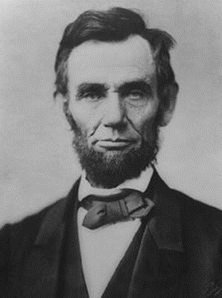
（四）专利制度合理性的理论
最普遍接受的是激励理论：专利制度是一种人为的社会性设计，其目的是诱导人们生产更多的新发明和新知识。
美国总统林肯（1809-1865 ）对专利制度的经典评价：
"为智慧之火添加利益之油"
“add the fuel of interest to the fire of genius”

Slide 10
（五）我国专利法保护的三种对象
实用新型
外观设计
发明
是指对产品、方法或者其改进所提出的新的技术方案
是指对产品的形状、构造或者其结合所提出的适于实用的新的技术方案
是指对产品的整体或者局部的形状、图案或者其结合以及色彩与形状、图案的结合所作出的富有美感并适于工业应用的新设计。

Slide 11
1、发明与实用新型的比较
共同点：都是技术方案
不同点： 1、保护对象不同； 2、保护标准不同；
3、保护期限不同； 4、审批程序不同。
发明
实用新型
发明
实用新型
只适用用实用新型保护的技术方案：创造性低的技术方案
只适合用发明保护的技术方案：方法、没有形状的产品
既能用发明又能用实用新型保护的技术方案

Slide 12
只有技术方案才能申请发明或实用新型专利
吴某于2005年9月1日向国家知识产权局提出名称为“一种广告的发布方法及其专用卡片”的发明专利申请，申请号为200510060595.0。本专利申请的权利要求为：“1、一种广告的发布方法，其特征在于步骤依次为：a)企业组成企业联盟；b)企业联盟统一编辑广告宣传卡，然后印刷广告宣传卡；c)企业联盟中的企业将所述的广告宣传卡包装在各自的商品中进行销售；使商品的使用者打开不同商品的包装获得所述的广告宣传卡，从而达到广告宣传的效果。”
由于本专利申请权利要求既没有采用技术手段或者利用自然规律，也未解决技术问题和产生技术效果，故不属于对产品、方法或者其改进所提出的新的技术方案。[ 北京市高级人民法院（2010）高行终字第403号行政判决。]

Slide 13
2、外观设计专利
外观设计专利的要件
形状、图案和色彩；
外观设计必须运用于具体产品上面；
外观设计必须有美感；
外观设计必须于工业上应用 。

Slide 14
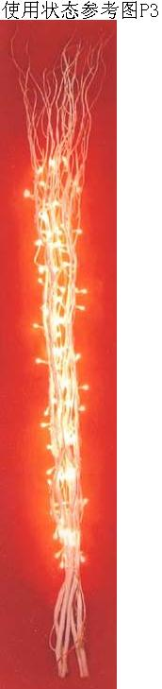
不能重复生产的手工艺品不属于外观设计保护的对象
本专利中的树枝灯的生产首先需要捆扎多根枝条，这难以保证手工生产出的每一把树枝都完全一样；其次，树枝上的灯泡是缠绕上去的，同样难以保证生产出的所有产品上灯泡的缠绕方向、位置、以及与树枝相配后的外观完全一样。可见，大批量生产的树枝灯无法保证具有确定的形状、其外观均是完全一致的，因此本专利是不能重复生产的手工艺品，不属于外观设计专利保护客体。[ 国家知识产权局专利复审委员会第10129号无效决定。]

Slide 15
（六）我国专利法中不授予专利的客体
第五条对违反法律、社会公德或者妨害公共利益的发明创造，不授予专利权。 对违反法律、行政法规的规定获取或者利用遗传资源，并依赖该遗传资源完成的发明创造，不授予专利权。
第二十五条 对下列各项，不授予专利权：
（一）科学发现； （二）智力活动的规则和方法； （三）疾病的诊断和治疗方法； （四）动物和植物品种； （五）原子核变换方法以及用原子核变换方法获得的物质；
（六）对平面印刷品的图案、色彩或者二者的结合作出的主要起标识作用的设计。 对前款第（四）项所列产品的生产方法，可以依照本法规定授予专利权。

Slide 16
专利保护客体的意义
新颖性、创造性和实用性
符合实质要件
申请文件符合要求
符合形式要件
保护客体
不受专利保护的对象
属于保护对象
获得专利的第一步
专利申请

Slide 17
1、违反法律
法律指的是全国人大及人大常委会制订的法律，不包括行政法规和规章。
例一：一种新型注射器，可以有效减少注射器中的残余药量，特别适用于注射毒品，是否可以申请专利？
注射器本身并不违反法律的规定，用于注射毒品只是被滥用的一种情形，不导致其不能授予专利。
例二：一种新型的手枪，射程远而准确度高，是否可以申请专利？
如果仅仅是发明创造的产品的生产、销售或使用受到国家法律的限制或约束，则该产品本身及其制造方法并不属于违反国家法律的发明创造。

Slide 18
2、违反社会公德
社会公德是指社会公众普遍认为是正当的、并被接受的伦理道德观念和行为准则。
例一：克隆人的方法能否授予专利？
克隆人与人类的道德观念相冲突， 不能授予专利。

Slide 19
3、妨碍社会公共利益
是指发明创造的实施或使用会给公众或社会造成危害，或者使社会的正常秩序受到影响。
例：“防暴注射器”能否授予专利？
本申请权利要求记载的配方成分中包括氢氧化钠，在实施时必然会产生严重损伤人体的后果，且其造成的损害有可能远远超过可能实现的积极效果，此种方式有违公共利益和公共安全，理应避免。
（最高人民法院（2018）最高法行申647号裁定。）

Slide 20
“防暴注射器”能否授予专利？
本申请权利要求记载的配方成分中包括氢氧化钠，在实施时必然会产生严重损伤人体的后果，且其造成的损害有可能远远超过可能实现的积极效果，此种方式有违公共利益和公共安全，理应避免。
（最高人民法院（2018）最高法行申647号裁定。）

Slide 21
4、违反规定获取或利用遗传资源
4、 对违反法律、行政法规的规定获取或者利用遗传资源，并依赖该遗传资源完成的发明创造，不授予专利权。
第5条第1款中的“违反法律”指的是结果，这里指的是过程；
本款规定的目的在于制止以在以违法的方式获取遗产资源的基础上作出发明创造申请专利，从而促进遗传资源保护的有关法律法规的实施。

Slide 22
5、科学发现
是指对自然界中客观存在的物质、现象、变化过程及其特性和规律的揭示。
例：一些金属在绝对温度4.2K附近时直流电阻率降为零，这一发现能否申请专利？超导器件及制作超导器件的方法能否申请专利？
发现本身不能获得专利，但利用该发现的产品或方法可能属于可获专利的客体。因此，前者不能申请专利，而后者可以。

Slide 23
6、智力活动的规则和方法
智力活动的规则，属于思维、推理的规则和方法，由于其没有采用技术手段或者利用自然规律，也未解决技术问题和产生技术效果，因而不构成技术方案。
审查专利申请的方法；
组织、生产、商业实施和经济等方面的管理方法及制度；
交通行车规则、时间调度表、比赛规则；
演绎、推理和运筹的方法；
图书分类规则、字典的编排方法、情报检索的方法、专利
分类法；
日历的编排规则和方法；

Slide 24
6、智力活动的规则和方法（续）
仪器和设备的操作说明；
各种语言的语法、汉字编码方法；
计算机的语言及计算规则；
速算法或口诀；
数学理论和换算方法；
心理测验方法；
教学、授课、训练和驯兽的方法；
各种游戏、娱乐的规则和方法；
统计、会计和记账的方法；
乐谱、食谱、棋谱；
锻炼身体的方法；
疾病普查的方法和人口统计的方法；
信息表述方法；
计算机程序本身。

Slide 25

2017年4月1日实施的《专利审查指南》明确规定：涉及商业模式的权利要求，如果既包含商业规则和方法的内容，又包含技术特征，则不应当依据专利法第二十五条排除其获得专利权的可能性。

Slide 26
7、疾病的诊断和治疗方法
疾病的诊断：符合下述在两个条件：以有生命的人体或动物体为对象；以获得疾病诊断结果或健康状况为直接目的。
疾病的治疗：指为使有生命的人体或动物体获得或恢复健康或减少痛苦，进行阻断、缓解或消除病因或病灶的过程。
问题：甲发现了X光，乙发现X光对人体具有透视性，丙发现了利用X光诊断疾病的方法，丁制造了X光机，四人哪个有可能获得专利？
甲和乙所作出的是发现，不能授予专利；丙提出的是疾病的诊断方法，也不能授予专利；丁做的X光机是产品发明，可以授予专利。

Slide 27
8、动物和植物的新品种
植物可以通过《植物新品种条例》进行保护，我国不保护动物品种。
对动物和植物品种的生产方法，可以授予专利权。

Slide 28
9、原子核变换方法以及用原子核变换方法获得的物质
原子核变换的方法，是指使一个或几个原子核分裂或者聚合，形成一个或几个新原子核的过程。
用该方法所获得的物质，指的是利用这些方法所得到的放射性同位素。
为实现原子核的变换所使用的仪器、设备可以授予专利权。

Slide 29
10、对平面印刷品的图案、色彩或者二者的结合作出的主要起标识作用的设计
“平面印刷品”主要指平面包装袋、瓶贴、标贴等用于装入被销售的商品或者用于附着于其他产品之上、不单独向消费者出售的二维印刷品；
“主要起标识作用”是指二维印刷品的图案、色彩或者二者的结合主要是用于让消费者识别被装入的商品或者被附着的产品的来源或者生产者，而不是用于使被装入的商品外观或者被附着的产品外观本身“富有美感”而吸引消费者。

Slide 30
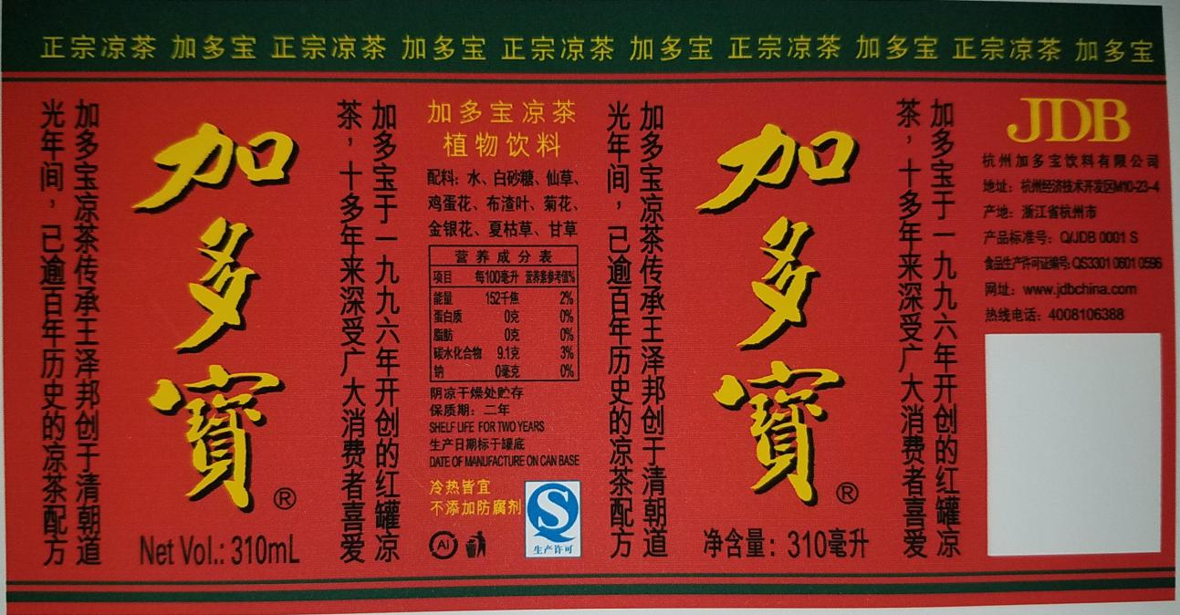
2008年专利法修改时增加了“对平面印刷品的图案、色彩或者二者的结合作出的主要起标识作用的设计”不授予专利权的规定
2013年的外观设计申请，未获得授权
1996年的外观设计申请，获得了授权

